Slide 1
الوراثه
المرحله الثالثه المختبر الاول
شاديه الحمد
يُعرف علم الوراثة:
بأنّه العلم الذي يُعنى بدراسة الجينات، وهي الوحدة الأساسيّة التي تنقل الصّفات الوراثيّة من الوالدين إلى الأبناء، ودراسة الحمض النّووي الرّايبوزي منقوص الأوكسجين DNA الذي تتكوّن منه الجينات، وتأثيره على التّفاعلات التي تحدث في الخليّة الحيّة،
كما يُعنى علم الوراثة : بدراسة دور العوامل البيئيّة في ظهور الصّفات الوراثيّة.

Slide 2
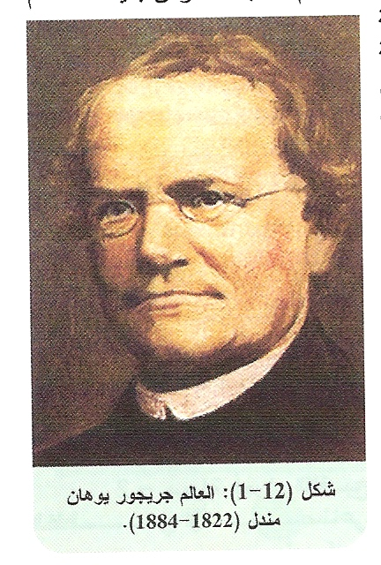
يعود الفضل في تطوّر علم الوراثة للعالم غريغور مندل (بالإنجليزية: )
Gregor Mendel) الذي اكتشف القوانين التي تحكم انتقال الصّفات الوراثيّة من جيل لآخر في منتصف القرن
التّاسع عشر، دون أن يعرف شيئاََ عن الطّبيعة الفيزيائيّة أو الكيميائيّة للجينات، وقد أطلق عليها في تلك المرحلة المبكرة اسم "الوحدات" أو العوامل.
وقد ظهرّ مصطلح علم الوراثة (بالإنجليزيّة: Genetics) عام 1905 على يد عالم الأحياء الإنجليزي ويليام باتسون (William Bateson) المروّج الرّئيسي لأفكار وتجارب مندل

Slide 3
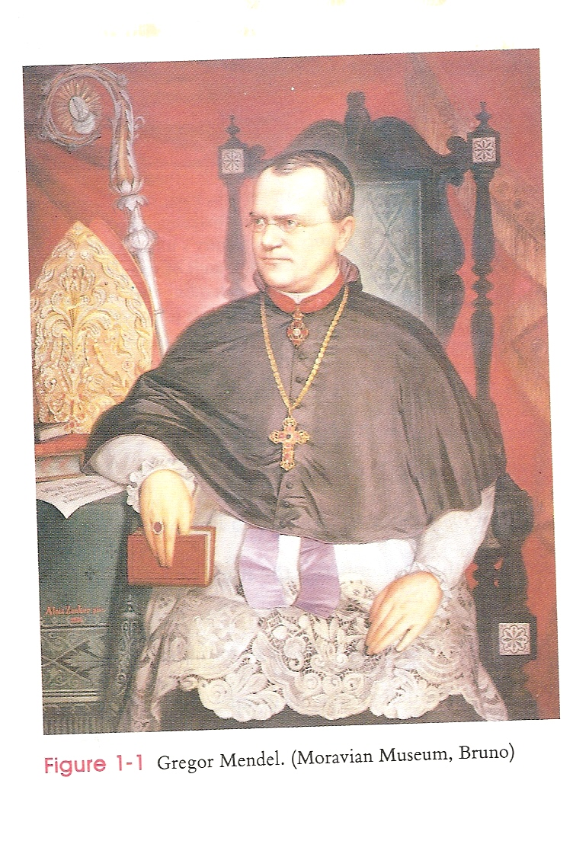

Slide 5
اسباب اختيارمندل لنبات البزاليا pisum sativumفي تجاربه
.تعدد الصفات المظهريه لهدا النبات
سهوله اجراء عمليه زراعته
قصردوره الحياه البزاليا نبات حولي يكتمل نموه في اقل من عام.
نظام الزهره يضمن التلقيح التلقيح الداتي حيث تحتوي على اعضاء التدكير
سهوله اجراء عمليه التلقيح الصناعي عند التهجين حيث يمكن بسهوله ازاله الاسديه من الزهره قبل نضوج حبيبات اللقاح وتلقيحها بحبيبات لقاح من نبات
هجن هدا النبات دات خصوبه تامه

Slide 6
تجارب العالم مندل
بدأ العالم مندل تجاربه في عام 1856،
وقد أجرى تجاربه على الفئران، ونحل العسل، إلا
أنّه قررّ أنّ نبات البازيلاء هو النّموذج المناسب لإجراء تجاربه.
درس مندل سبع صفات وراثيّة في نبات البازيلاء،
ودرس في كل مرة صفة على حدة؛
منها طول النّبات، ولون الزّهرة، ولون البذور، وشكل البذور،
وللقيام بذلك تأكّد في البداية من نقاء الصّفة الوراثية المدروسة –
يُقصد بالصّفة النّقيّة الصّفة النّاتجة عن اجتماع جينَين متشابهَين- وتوصّل إلى ذلك عن طريق السّماح للنباتات التي تحمل الصّفة بأن تلقّح نفسها لعدة أجيال حتى تثبت الصفة في جميع الأفراد النّاتجة، وبعد حصوله على بذور من النّباتات ذات الصّفات النّقية.

Slide 7
:تابع مندل تجاربه بإجراء الخطوات الآتيّة
يتحكّم في ظهور الصّفة الوراثيّة زوج من العوامل التي يمكن أن تُورَّث أي تنتقل من الآباء إلى الأبناء. (العوامل هي الجينات، إلا أنّ المصطلح لم يكن قد ظهر في زمن مندل)
يمكن لأحد العوامل أن يُخفي تأثير العامل الآخر، ويُسمى العامل الأول العامل السّائد، بينما يُسمى العامل الثّاني العامل المتنحي.
ينفصل زوج العوامل أثناء تكوين الجاميتات، بحيث ينتقل أحد العوامل عشوائياََ إلى الجاميت الأنثوي، وينتقل العامل الآخر إلى الجاميت الذّكري.
تُورّث أزواج العوامل التي تتحكّم بظهور صفة وراثيّة بشكل مستقل عن العوامل التي تتحكّم بظهور صفات وراثيّة أخرى.

Slide 8
التّلقيح الخلطي:
لقّح مندل نباتاً يحمل الصّفة الأولى النّقيّة (مثلا نبات طويل الساق) من نبات آخر يحمل الصّفة المقابلة النّقية، أي نبات قصير السّاق،
ولاحظ مندل أنّ أفراد الجيل النّاتج كانت جميعها طويلة السّاق، ولم يظهر أي نبات قصير السّاق، وقد أطلق مندل على الصّفة التي ظهرت اسم
الصّفة السّائدة (بالإنجليزيّة: Dominant trait)، وأطلق على الصّفة التي اختفت اسم
الصّفة المتنحيّة (بالإنجليزيّة: Recessive trait).

Slide 9
التلقيح الذاتي:
سمح مندل للنباتات طويلة السّاق التي ظهرت نتيجة التّلقيح الخلطي بأن تلقّح نفسها، فظهرت نباتات الجيل الثّاني،
وقد لاحظ مندل ظهور نسبة قليلة من النّباتات قصيرة السّاق؛\
إذ وجد أنّ مقابل كلّ ثلاث نباتات تحمل الصّفة السّائدة (طويلة الساق)،
ظهر نبات واحد يحمل الصّفة المتنحيّة (قصير السّاق)،
أي أنّ عدد نباتات البازيلاء طويلة السّاق يفوق عدد النّباتات قصيرة السّاق بنسبة 3:1.
وقد لاحظ مندل أنّ توارث صفة طول السّاق لم يؤثّر على توارث الصّفات الأخرى مثل لون الأزهارعلى سبيل المثال.

Slide 10
Mendelion First Law قانون مندل الاول
-قانون مندل الاول وهو قانون الانعزال Law of
segregation:-
يقول بأن عاملي اي زوج من ازواج العوامل الآليلومورفيه ينعزلان عن بعضهما عندتكوين الكميتات

Slide 11
قانون مندل الثاني وهو التوزيع الحر independent assortment Law of
وطبقاً لهذا القانون فأن ازواج العوامل الوراثية (الآليلات) سوف تنعزل بصورةمستقلة من بقية العوامل الوراثية الاخرى , ومن خلال توليفاتها Combination حسب نسب الانعزال سوف تنقل بصورة مستقلة الصفات الوراثية .

Slide 12
المُوَرِّثَة أو الجينة (ج مورثات) أو الجين (ج جينات) (بالإنجليزية:Gene) هي الوحدات الأساسية للوراثة في الكائنات الحية. فضمن هذه المورثات يتم تشفير المعلومات المهمة لتكوين أعضاء الجنين والوظائف العضوية الحيوية له. تتواجد المورثات عادة ضمن المادة الوراثية للمتعضية التي تمثلها الدنا (DNA) أو في بعض الحالات النادرة في الرنا (RNA) .بالتالي فإن هذه المورثات هي التي تحدد تشكيل وتطور وسلوكيات هذه الكائن . والفوارق الجسدية وبعض الفوارق النفسية بين الأفراد تعزى لفوارق في المورثات التي تحملها هذه الأفراد.
المورثة هي قطعة من إحدى سلسلتي الدنا تحتل موضعاً معيناً على هذه السلسلة . وتحدد المورثة بعددالنوكليوتيدات الداخلة في تركيبها ونوعها وترتيبها، وهي قابلة للتغير نتيجة الطفرات التي قد تحدث فيها. تنتقل المادة الوراثية من جيل لآخر، خلال عملية التكاثر، بحيث يكتسب كل فرد جديد نصف مورثاته من أحد والديه والنصف الآخر من الوالد الآخر. في بعض الحالات يمكن للمادة الوراثية أن تنقل بين أفراد غير أقرباء بعمليات مثل التعداء أو عن طريق الحمات (الفيروسات). بشكل أساسي، تحوي المورثات المعلومات الأساسية لبناء البروتينات والإنزيمات والمواد الحيوية اللازمة لبناء أعضاء الجسم ، وإنتاج المواد (البروتينات والإنزيمات ) في الأعضاء المختلفة لتقوم بو ظائفها.

Slide 13
الاصطلاحات العلمية المستعملة في الوراثة
.
قبل الخوض في تحليل طرق انتقال الصفات الوراثية من الضروري تقديم ملخص لبعض المصطلحات العلمية الوراثية لتسهيل مهمة فهم عملية انتقال هذه الصفات
.
التهجين Hybridization :-
من خلال التهجين نفهم بأنه التزاوج بين افراد يختلفون عن بعضهم بصفة واحدة أو عدد من الصفات ويتبع ذلك عدد الصفات التي اخذت بنظر الاعتبار في دراسة أنتقال الصفات الوراثية . فاالتهجين ممكن ان يكون :
-
-احادي التهجين :- التزاوج بين الافراد الذين يختلفون عن بعضهم بصفة واحدة
2-ثنائي التهجين :- التزاوج بين الافراد الذين يختلفون عن بعضهم بصفتين
3-ثلاثي التهجين :- التزاوج بين الافراد الذين يختلفون عن بعضهم بثلاث صفات

Slide 14
أن الهجين الثنائي والثلاثي dihybrid and trihybrid ممكن ان يطلق عليهم بالهجين المتعدد Polyhybrids . أن الافراد الذين ينتجون من خلال التهجين يطلق عليهم بالهجائن (Hybrids) مفرد هجين
Hybrid .
جيل الآباء parental generation :-
ويمثل الافراد لمختلف انواع النباتات او اجناس الحيوانات التي تستخدم من أجل التزاوج وانتاج الجيل التالي وسوف نرمز له P)) .
أن الناتج او الابناء الناتجين من تزاوج الافراد في جيل الآباء سوف يطلق عليهم بجيل الابناء الاول First filial generation ونرمز له ب F1)) اما جيل الابناء الثاني فهو ناتج من تزاوج افراد جيل الابناء الاول مع بعضهم ويرمز
لهF2)) Second filial generation .
وجيل الابناء الثالث هو ناتج من تزاوج افراد جيل الابناء الثاني مع بعضهم ونرمز له F3)) وهكذا ..........
أن المواد الجزيئية التي تنتقل من خلال الخلايا التناسلية الذكرية Sperm (الحيمن) والانثوية ovum (البويضة) والتي تحدد ظهور صفة اوصفات متعدد , اطلق عليها مندل العوامل الوراثية factors here ditaryوالان تعرف بأسم الجينات genes التي ادخلت من قبل جوهانسن Gohannsen في سنة 1903
الآليل alleles أوallelic genes والتي تشير الى الحالة التي يكون اثنين من الجينات تشغل نفس الموقع (lows) على كرموسومات المتماثلة :
Chromosomes) Homologus) .
ولكنهما يؤثران على نفس الصفة بصيغة مختلفة أو متضادة (شكل 2.1).

Slide 15
الكرموسومات المتماثلة chromosomes Homologus :-
وهو زوج من الكرموسومات في الخلية الجسيمة والتي تحمل نفس المواقع (loci) لمختلف الجينات و homo)) وهي كلمة يونانية معناها مساوى او نفس الشئ او متماثل و logus)) أيضا كلمة يونانية معناها نسبياً وأن الموقع (locus) جمع (loci) هو مكان مشغول من قبل الجين في تركيب الكرموسوم (شكل 2.2) ان زوج واحد من الجينات الآليلية يشكل ما يطلق عليه بالتركيب الوراثي أو الجيني genotype :- ويعرف على انه مجموعة الجينات التي يحملها الفرد سواء بالنسبة لصفة واحدة او مجموعة من الصفات ويعبر عنه عادة بحروف ابجدية لاتينية او برموز اخرى مثل ((BB هو
تركيب وراثي او جيني , وأن (Bb) هو تركيب وراثي اخر
اما الشكل المظهري phenotype :- فهو شكل الكائن الحي الخارجي الذي يستطيع الانسان تحسسه لصفة واحدة او لمجموعة من الصفات .
أن التماثل Homozygot هو الفرد الذي يملك زوج من الجينات المتماثلة في موقع واحد على كرموسومات المتماثلة في الخلية الجسمية ولها نفس التأثير وأن هذا النوع من الافراد سوف ينتج نوع واحد من الكميتاتgametes مثل (BB) و (bb)افراد يقال عنها متماثلة . أما غير المتماثلة Heterozygot فهو الفرد الذي يملك زوج من الجينات غير المتماثلة في موقع واحد على الكرموسومات المتماثلة في الخلية الجسيمة ولهما تأثير مختلف وان هذا النوع من الافراد سوف ينتج نوعان من الكميتات مثل (Bb) فرد يقال عنه غير متماثل وينتج نوعين من الكميتات (b,B) أن الصفات التي لها صور مختلفة والتي يظهرها الافراد الذين سوف يتم تزاوجهم فيما بعد تسمى بالصفات الآليلومورفيه أي انها نفس الصفة ولكنها بصورة مستضادة مثل لون الجلد (أسود , أبيض) لون الزهرة (أحمر ,أبيض) بقرة ذات قرون , بقرة عديمة القرون , وهذا يعبر عنها بأزواج من الصفات الآليلومورفيه .
.

Slide 18
الشكل المظهري phenotype :-
فهو شكل الكائن الحي الخارجي الذي يستطيع الانسان تحسسه لصفة واحدة او لمجموعة من الصفات .
genotype :- بالتركيب الوراثي أو الجيني
ويعرف على انه مجموعة الجينات التي يحملها الفرد سواء بالنسبة لصفة واحدة او مجموعة من الصفات ويعبر عنه عادة بحروف ابجدية لاتينية او برموز اخرى مثل ((BB هو تركيب وراثي او جيني , وأن (Bb) هو تركيب وراثي اخر

